Slide 1
第二章 ARM体系结构
1.ARM简介
2.ARM指令流水线
3.ARM内核和功能框图
4.ARM处理器两个状态
5.ARM处理器工作模式
6.ARM内部寄存器
7.ARM状态寄存器
8.ARM体系的异常、中断及其向量表
9. ARM体系的存储系统
10. Cortex-A9处理器

Slide 2

2.1 ARM简介
ARM公司简介
ARM是Advanced RISC Machines的缩写，它是一家微处理器行业的知名企业，该企业设计了大量高性能、廉价、耗能低的RISC （精简指令集）处理器。
公司的特点是只设计芯片，而不生产。它将技术授权给世界上许多著名的半导体、软件和OEM厂商，并提供服务。

Slide 3






2.1 ARM简介
ARM公司简介
将技术授权给其它芯片厂商
. . .
形成各具特色的ARM芯片

Slide 4
2.1 ARM简介
RISC结构特性
RISC（Reduced Instruction Set Computing ）是精简指令集计算机的缩写，其目标是设计出在高时钟频率下单周期执行，简单而有效的指令集。ARM内核采用RISC体系结构，因此具有RISC的结构特点：
  具有大量的通用存储器；
  独特的装载/保存（load-store）结构；
  简单的寻址模式;
  统一和固定长度的指令格式。

Slide 5
2.1 ARM简介
ARM体系结构
为了使ARM能够更好地满足嵌入式应用的需要和RSIC要求，ARM体系结构有以下特点：
每条数据处理指令可同时包含算术逻辑单元（ALU）的运算和移位处理，实现ALU和移位器的最大利用；
使用地址自增和自减的寻址方式优化程序循环；
装载/保存指令对数据的批量传输，实现最大数据吞吐量;
大多数指令的条件执行，实现最快速的代码执行。

Slide 6
2.1 ARM简介
常用ARM处理器系列
ARM公司开发了很多系列的ARM处理器核，目前最新的系列是Cortex，而ARM6核以及更早的系列已经很罕见了。当前应用比较多的ARM处理器核系列有：
ARM7
ARM9
ARM9E
ARM10E
ARM11
Cortex
Xscale

Slide 7
2.1 ARM简介
ARM Cortex系列简介
基于ARMv7版本的ARM Cortex系列产品由A、R、M三个系列组成，具体分类延续了一直以来ARM面向具体应用设计CPU的思路。
ARM Cortex
A应用处理器（Application Processor ）系列
R实时控制处理（Real Time Control ）系列
M微控制器（Micro Controller ）系列

Slide 8
2.1 ARM简介
CortexTM-M3处理器简介
该处理器是首款基于ARMv7-M架构的处理器，采用了纯Thumb2指令的执行方式，具有极高的运算能力和中断相应能力。
Cortex-M3主要应用于汽车车身系统，工业控制系统和无线网络等对功耗和成本敏感的嵌入式应用领域。目前最便宜的基于该内核的ARM单片机售价为1美元。

Slide 9
2.1 ARM简介
CortexTM-R4处理器简介
该处理器是首款基于ARMv7架构的高级嵌入式处理器，其主要目标为产量巨大的高级嵌入式应用系统，如硬盘，喷墨式打印机，以及汽车安全系统等等。
CortexTM-R4F处理器简介
该处理器在CortexTM-R4处理器的基础上加入了代码错误校正(ECC)技术，浮点运算单元(FPU)以及DMA综合配置的能力，增强了处理器在存储器保护单元、缓存、紧密耦合存储器、DMA访问以及调试方面的能力。

Slide 10
2.1 ARM简介
CortexTM-A8处理器简介
该处理器是ARM公司所开发的基于ARMv7架构的首款应用级处理器，其特色是运用了可增加代码密度和加强性能的技术、网络、可支持多媒体以及信号处理能力的NEONTM技术（单指令多数据传输技术）、以及能够支持Java编译。

Slide 11
2.1 ARM简介
ARM7系列简介
ARM7系列广泛应用于多媒体和嵌入式设备，包括Internet设备、网络和调制解调器设备，以及移动电话、PDA等无线设备。

Slide 12
2.1 ARM简介
ARM9系列简介
该系列包括ARM9TDMI、ARM920T和带有高速缓存处理器宏单元的ARM940T。除了兼容ARM7系列，而且能够更加灵活的设计。
ARM9系列主要应用于引擎管理、仪器仪表、安全系统和机顶盒等领域。

Slide 13
2.1 ARM简介
ARM10E系列简介
该系列包括ARM1020E和ARM1020E处理器核，其核心在于使用向量浮点（VFP）单元VFP10提供高性能的浮点解决方案，从而极大提高了处理器的整型和浮点运算性能。
可以用于视频游戏机和高性能打印机等场合。

Slide 14
ARM7体系结构
1.ARM简介
2.ARM7
3.ARM的模块、内核和功能框图
4.ARM处理器状态
5.ARM处理器模式
6.ARM内部寄存器
7.当前程序状态寄存器
8.ARM体系的异常、中断及其向量表
9.ARM体系的存储系统

Slide 15
2.2 ARM7
简介
ARM7TDMI是基于ARM体系结构V4版本的低端ARM核，后缀所对应的功能：
ARM7TDMI-S
版本（软核），对应用工程师来说其编程模型与ARM7TDMI 一致；
支持EmbededICE观察硬件；
支持64位乘法；
支持片上调试；
支持高密度16位的Thumb指令集；

Slide 16
2.2 ARM7TDMI
存储器的字与半字
从偶数地址开始的连续2个字节构成一个半字；
以能被4整除的地址开始的连续4个字节构成一个字；
ARM指令的长度刚好是一个字，Thumb指令的长度刚好是一个半字。

Slide 17
2.2 ARM7TDMI
存储器的存储方式
如果一个数据是从偶地址开始的连续存储，那么它就是半字对齐，否则就是非半字对齐；
如果一个数据是以能被4整除的地址开始的连续存储，那么它就是字对齐，否则就是非字对齐。
方式 | 半字对齐 | 字对齐
地址 | …… 0x4002 0x4004 …… | …… 0x4004 0x4008 ……
特征 | Bit0=0 其他位为任意值 | Bit1=0,Bit0=0 其他位为任意值

Slide 18
2.2 ARM7
三级流水线
ARM处理器使用流水线来增加处理器指令流的速度，这样可使几个操作同时进行，并使处理和存储器系统连续操作。
在ARM状态下，流水线上各指令的地址为：
ARM7TDMI的流水线分3级，分别为：
PC
PC-4
PC-8
PC
PC-2
取指
译码
执行
取指
译码
执行
处理指令并将结果写回寄存器
识别将要被执行的指令
从寄存器装载一条指令
正常操作过程中，在执行一条指令的同时对下一条(第二条)指令进行译码，并将第三条指令从存储器中取出。

Slide 19
2.2 ARM7TDMI
三级流水线结构的指令执行顺序
周期1
周期1
周期2
周期2
周期3
周期3
周期4
周期4
周期5
周期6
PC
……
处理器执行一条指令的三个阶段
PC-8
指令1
取指 译码 执行
PC-4
指令2
取指 译码 执行
指令3
取指 译码 执行
PC+4
指令4
取指 译码 执行
……
在第2个周期，PC指向指令2，此时指令1进入三级流水线的译码阶段，同时取出指令2。
在第3个周期，PC指向指令3，此时指令1进入三级流水线的执行阶段，指令2进入译码阶段，取出指令3。
在第4个周期，指令1执行完成，指令2和指令3流水线推进一级，同时开始指令4的取指处理。
在第1个周期，PC指向指令1，此时指令1进入三级流水线的取指阶段。
2
3
4
1
程序存储器

Slide 20
2.2 ARM7TDMI
思考题
地址
指令
一般来说，人们习惯性约定将“正在执行”的指令作为参考点，则：
PC值＝当前程序执行位置＋8
注：ARM状态时，每条指令为4字节长。
程序计数器R15(PC)总是指向“正在取指”的指令，而不是指向“正在执行”的指令或“正在译码”的指令。
执行ADD PC,PC,#4指令后，PC的值为多少？
0x4000
0x4004
0x4008
0x400C
ADD PC，PC，#4
……
……
……
PC指向0x4008地址，执行ADD指令，所以指令执行的结果为: PC=PC+4＝0x4008＋4＝0x400C。
PC指向0x4000地址，取指ADD指令。
PC指向0x4004地址，译码ADD指令。
PC
PC
PC-4
PC-8
……
……
ADD
取指
译码
执行
ARM7的3级流水线

Slide 21
ARM7体系结构
6.ARM内部寄存器
7.当前程序状态寄存器
8.ARM体系的异常、中断及其向量表
9. ARM体系的存储系统
10. Cortex-A9存储系统
1.ARM简介
2.ARM7TDMI
3.ARM的模块、内核和功能框图
4.ARM处理器状态
5.ARM处理器模式

Slide 22
2.3 ARM内核框图
指令译码
和
控制逻辑
CLK
ADDR[31:0]
CLEN
CFGBIGEND
扫描调试
控制
nIRQ
地址寄存器
nFIQ
nRESET
ABORT
地址增加器
LOCK
WRITE
寄存器组
31*32位寄存器
（6个状态寄存器）
SIZE[1:0]
PROT[1:0]
TRANS[1:0]
DBG输出
DBG输入
乘法器
CP控制
CP握手
桶形移位器
写数据寄存器
指令管线读数据寄存器
Thumb指令译码器
32位ALU
WDATA[31:0]
RDATA[31:0]

Slide 23
ARM7体系结构
1.ARM简介
2.ARM7TDMI
3.ARM内核和功能框图
4.ARM处理器状态
5.ARM处理器模式
6.ARM内部寄存器
7.当前程序状态寄存器
8.ARM体系的异常、中断及其向量表
9.ARM体系的存储系统

Slide 24
2.4 ARM处理器状态
处理器状态
ARM处理器内核包含2套指令系统，分别为ARM指令集和Thumb指令，并且各自对应1种处理器的状态：
  ARM状态：32位，处理器执行字方式的ARM指令，处理器默认为此状态；
  Thumb状态：16位，处理器执行半字方式的Thumb指令。
注意：两个状态之间的切换并不影响处理器模式或寄存器内容。

Slide 25
2.4 ARM处理器状态
状态切换的一个例子
使用BX指令将ARM内核的操作状态在ARM状态和Thumb状态之间进行切换。
从ARM状态切换到Thumb状态的程序代码如下：
从Thumb状态切换到ARM状态的程序代码如下：
跳转地址标号
CODE32
LDR R0, =Lable+1
BX R0
CODE16
Lable MOV R1, #12
CODE16
LDR R0, =Lable
BX R0
CODE32
Lable MOV R1, #10
ARM指令集
地址最低位为0，表示切换到ARM状态
地址最低位为1，表示切换到Thumb状态
Thumb
指令集
执行完BX指令，处理器切换到Thumb状态，开始执行Thumb指令
执行完BX指令，处理器切换到ARM状态，开始执行ARM指令
指令集关系
程序代码

Slide 26
ARM体系结构
1.ARM简介
2.ARM7TDMI
3.ARM内核和功能框图
4.ARM处理器两种状态
5.ARM处理器工作模式
6.ARM内部寄存器
7.当前程序状态寄存器
8.ARM体系的异常、中断及其向量表
9.ARM体系的存储系统
10. Cortex-A9处理器

Slide 27
2.5 ARM处理器模式
简介
ARM体系结构支持7种处理器模式，分别为：用户模式、快中断模式、中断模式、管理模式、中止模式、未定义模式和系统模式。这样的好处是可以更好的支持操作系统并提高工作效率。

Slide 28
何时进入异常模式，具体规定如下：
处理器复位之后进入管理模式，操作系统内核通常处于管理模式；
当处理器访问存储器失败时，进入数据访问中止模式；
当处理器遇到没有定义或不支持的指令时，进入未定义模式；
中断模式与快速中断模式分别对ARM处理器2种不同级别的中断作出响应。
处理器模式
这两种模式都不能由异常进入，想要进入必须修改CPSR，而且它们使用完全相同的寄存器组。系统模式是特权模式，不受用户模式的限制。操作系统在该模式下访问用户模式的寄存器就比较方便，而且操作系统的一些特权任务可以使用这个模式访问一些受控的资源。
除用户模式外，其它模式均为特权模式。ARM内部寄存器和一些片内外设在硬件设计上只允许（或者可选为只允许）特权模式下访问。此外，特权模式可以自由的切换处理器模式，而用户模式不能直接切换到别的模式。
这五种模式称为异常模式。它们除了可以通过程序切换进入外，也可以由特定的异常进入。当特定的异常出现时，处理器进入相应的模式。每种异常模式都有一些独立的寄存器，以避免异常退出时用户模式的状态不可靠。
处理器模式 |  |  | 说明 | 备注
用户(usr) |  |  | 正常程序运行的工作模式 | 不能直接从用户模式切换到其它模式
特 权 模 式 | 系统(sys) |  | 用于支持操作系统的特权任务等 | 与用户模式类似，但具有可以直接切换到其它模式等特权
 | 异 常 模 式 | 快中断(fiq) | 快速中断请求处理 | 只有在FIQ异常响应时，才进入此模式
 |  | 中断(irq) | 中断请求处理 | 只有在IRQ异常响应时，才进入此模式
 |  | 管理(svc) | 供操作系统使用的一种保护模式 | 只有在系统复位和软件中断响应时，才进入此模式
 |  | 中止(abt) | 用于虚拟内存和/或存储器保护 | 在ARM7内核中没有多大用处
 |  | 未定义(und) | 支持软件仿真的硬件协处理器 | 只有在未定义指令异常响应时，才进入此模式

Slide 29
ARM7体系结构
1.ARM简介
2.ARM7TDMI
3.ARM的模块、内核和功能框图
4.ARM处理器状态
5.ARM处理器模式
6.ARM内部寄存器
7.当前程序状态寄存器
8.ARM体系的异常、中断及其向量表
9. ARM体系的存储系统
10. Cortex-A9存储系统

Slide 30
2.6 ARM内部寄存器
简介
在ARM处理器内部共有37个用户可访问的寄存器，分别为31个通用32位寄存器和6个状态寄存器。
ARM处理器共有7种不同的处理器模式，每种模式都有一组相应的寄存器组，最多可以18个活动的寄存器。

Slide 31
ARM状态各模式下的寄存器
寄存器 类别 | 寄存器在汇 编中的名称 | 各模式下实际访问的寄存器
 |  | 用户 | 系统 | 管理 | 中止 | 未定义 | 中断 | 快中断
通 用 寄 存 器 和 程 序 计 数 器 | R0(a1) | R0
 | R1(a2) | R1
 | R2(a3) | R2
 | R3(a4) | R3
 | R4(v1) | R4
 | R5(v2) | R5
 | R6(v3) | R6
 | R7(v4) | R7
 | R8(v5) | R8 |  |  |  |  |  | R8_fiq
 | R9(SB,v6) | R9 |  |  |  |  |  | R9_fiq
 | R10(SL,v7) | R10 |  |  |  |  |  | R10_fiq
 | R11(FP,v8) | R11 |  |  |  |  |  | R11_fiq
 | R12(IP) | R12 |  |  |  |  |  | R12_fiq
 | R13(SP) | R13 |  | R13_scv | R13_abt | R13_und | R13_irq | R13_fiq
 | R14(LR) | R14 |  | R14_svc | R14_abt | R14_und | R13_irq | R14_fiq
 | R15(PC) | R15
状态 寄存器 | CPSR | CPSR
 | SPSR | － |  | SPSR_svc | SPSR_abt | SPSR_und | SPSR_irq | SPSR_fiq
所有的37个寄存器，分成两大类：
31个通用32位寄存器；
6个状态寄存器。

Slide 32
ARM状态各模式下可以访问的寄存器
寄存器 类别 | 寄存器在汇 编中的名称 | 各模式下实际访问的寄存器
 |  | 用户 | 系统 | 管理 | 中止 | 未定义 | 中断 | 快中断
通 用 寄 存 器 和 程 序 计 数 器 | R0(a1) | R0
 | R1(a2) | R1
 | R2(a3) | R2
 | R3(a4) | R3
 | R4(v1) | R4
 | R5(v2) | R5
 | R6(v3) | R6
 | R7(v4) | R7
 | R8(v5) | R8 |  |  |  |  |  | R8_fiq
 | R9(SB,v6) | R9 |  |  |  |  |  | R9_fiq
 | R10(SL,v7) | R10 |  |  |  |  |  | R10_fiq
 | R11(FP,v8) | R11 |  |  |  |  |  | R11_fiq
 | R12(IP) | R12 |  |  |  |  |  | R12_fiq
 | R13(SP) | R13 |  | R13_svc | R13_abt | R13_und | R13_irq | R13_fiq
 | R14(LR) | R14 |  | R14_svc | R14_abt | R14_und | R14_irq | R14_fiq
 | R15(PC) | R15
状态 寄存器 | CPSR | CPSR
 | SPSR | － |  | SPSR_svc | SPSR_abt | SPSR_und | SPSR_irq | SPSR_fiq

Slide 33
未分组的通用寄存器
程序计数器
状态寄存器
第一类分组的通用寄存器
第二类分组的通用寄存器
寄存器 类别 | 寄存器在汇 编中的名称 | 各模式下实际访问的寄存器
 |  | 用户 | 系统 | 管理 | 中止 | 未定义 | 中断 | 快中断
通 用 寄 存 器 和 程 序 计 数 器 | R0(a1) | R0
 | R1(a2) | R1
 | R2(a3) | R2
 | R3(a4) | R3
 | R4(v1) | R4
 | R5(v2) | R5
 | R6(v3) | R6
 | R7(v4) | R7
 | R8(v5) | R8 |  |  |  |  |  | R8_fiq
 | R9(SB,v6) | R9 |  |  |  |  |  | R9_fiq
 | R10(SL,v7) | R10 |  |  |  |  |  | R10_fiq
 | R11(FP,v8) | R11 |  |  |  |  |  | R11_fiq
 | R12(IP) | R12 |  |  |  |  |  | R12_fiq
 | R13(SP) | R13 |  | R13_scv | R13_abt | R13_und | R13_irq | R13_fiq
 | R14(LR) | R14 |  | R14_svc | R14_abt | R14_und | R14_irq | R14_fiq
 | R15(PC) | R15
状态 寄存器 | CPSR | CPSR
 | SPSR | － |  | SPSR_svc | SPSR_abt | SPSR_und | SPSR_irq | SPSR_fiq
寄存器R0～R7为未分组的通用寄存器，它们在任何处理器模式都对应于相同的32位物理寄存器。
寄存器R14称为链接寄存器（LR），在结构上有两个特殊功能：
当使用BL指令调用子程序时，返回地址将自动存入R14中；
当发生异常时，将R14对应的异常模式版本设置为异常返回地址（有些异常有一个小的固定偏移量）。
寄存器R13、R14分别有6个分组的物理寄存器。1个用于用户和系统模式，其余5个分别用于5种异常模式。
寄存器R8～R12有两个分组的物理寄存器。一个用于除FIQ模式之外的所有寄存器模式，另一个用于FIQ模式。
寄存器R13通常作为堆栈指针（SP），用于保存待使用的寄存器的内容。
在发生FIQ中断后，处理器不必为保护寄存器而浪费时间，从而加速了FIQ的处理速度。
寄存器CPSR为当前程序状态寄存器，在异常模式中，另外一个寄存器“程序状态保存寄存器（SPSR）”可以被访问。每种异常都有自己的SPSR，在进入异常时它保存CPSR的当前值，异常退出时可通过它恢复CPSR。
寄存器R15称为程序计数器（PC），它指向正在“取指”的指令。

Slide 34
2.6 ARM内部寄存器
在Thumb状态各模式下实际访问的寄存器
Thumb状态寄存器集是ARM状态集的子集，程序员可以直接访问的寄存器为：
  8个通用寄存器R0～R7；
  程序计数器（PC）；
  堆栈指针（SP）；
  链接寄存器（LR）；
  当前程序状态寄存器（ CPSR）。

Slide 35
在Thumb状态各模式下的寄存器
第二类分组的通用寄存器
未分组的通用寄存器
寄存器 类别 | 寄存器在汇 编中的名称 | 各模式下实际访问的寄存器
 |  | 用户 | 系统 | 管理 | 中止 | 未定义 | 中断 | 快中断
通 用 寄 存 器 和 程 序 计 数 器 | R0(a1) | R0
 | R1(a2) | R1
 | R2(a3) | R2
 | R3(a4) | R3
 | R4(v1) | R4
 | R5(v2) | R5
 | R6(v3) | R6
 | R7(v4,WR) | R7
 | SP | R13 |  | R13_scv | R13_abt | R13_und | R13_irq | R13_fiq
 | LR | R14 |  | R14_svc | R14_abt | R14_und | R14_irq | R14_fiq
 | PC | R15
状态 寄存器 | CPSR | CPSR
堆栈指针SP对应ARM状态的寄存器R13。每个异常模式都有其自身的SP分组版本，SP通常指向各异常模式所专用的堆栈。
注意：在发生异常时，处理器自动进入ARM状态。
链接寄存器LR对应ARM状态寄存器R14。
注意：在发生异常时，处理器自动进入ARM状态。
在汇编语言中寄存器R0～R7为通用寄存器，对于任何处理器模式，它们中的每一个都对应于相同的32位物理寄存器。

Slide 36
Thumb寄存器在ARM状态寄存器上的映射
Thumb状态
ARM状态
R0
R1
R2
R3
R4
R5
R6
R7
堆栈指针(SP)
连接寄存器(LR)
程序计数器(PC)
CPSR
R0
R1
R2
R3
R4
R5
R6
R7
R8
R9
R10
R11
R12
堆栈指针(R13)
连接寄存器(R14)
程序计数器(R15)
CPSR
SPSR
Thumb状态R0～R7与ARM状态R0～R7相同；
1
低端寄存器
Thumb状态SP映射到ARM状态R13；
2
Thumb状态LR映射到ARM状态R14；
3
Thumb状态PC映射到ARM状态R15(PC)；
4
高端寄存器
在Thumb状态中，高端寄存器的访问是受到限制的，只有MOV、CMP和ADD指令可以对其访问，可以用于数据的快速暂存。
Thumb状态CPSR(无SPSR)与ARM状态CPSR相同。
5

Slide 37
状态切换过程
程序在正常运行的过程中，复位事件产生，导致系统复位。
系统复位，自动切换到ARM状态。
通过BX和BLX指令改变当前处理器模式，使之从ARM状态切换到Thumb状态。
在Thumb状态下，正常程序执行时产生中断异常。
处理器进入中断异常，自动的将模式切换到ARM状态。
异常处理完毕，返回正常程序，此时处理器自动的将模式切换到Thumb状态。
再次通过BX和BLX指令改变当前处理器模式，使之从Thumb状态切换到ARM状态。
1
2
3
4
5
6
事件
正常程序
中断服务程序
Reset
ISR1
ARM
ARM
BX
Thumb
进入
ISR2
ARM
异常发生
退出
…
BX
ARM
ISRn
ARM

Slide 38
ARM7体系结构
1.ARM简介
2.ARM7TDMI
3.ARM的模块、内核和功能框图
4.ARM处理器状态
5.ARM处理器模式
6.ARM内部寄存器
7.当前程序状态寄存器
8.ARM体系的异常、中断及其向量表
9.ARM体系的存储系统

Slide 39
2.7 当前程序状态寄存器
简介
ARM内核包含1个CPSR和5个仅供异常处理程序使用的SPSR。CPSR反映当前处理器的状态，其包含：
  4个条件代码标志(负标志N、零标志Z、进位标志C和溢出标志V )；
  2个中断禁止位(IRQ禁止与FIQ禁止)；
  5个对当前处理器模式进行编码的位(M[4:0])；
  1个用于指示当前执行指令的位(ARM指令还是Thumb指令)。

Slide 40
2.7 当前程序状态寄存器
程序状态寄存器的格式
条件代码标志
保留
控制位
31 30 29 28 27 26 8 7 6 5 4 3 2 1 0
N
Z
C
V
—
—
. . .
—
I
F
T
M4
M3
M2
M1
M0
N
Z
C
V
I
F
T
M4
M3
M2
M1
M0
溢出标志
进位或借位扩展
模式位
零
状态位
负或小于
FIQ禁止
IRQ禁止

Slide 41
2.7 当前程序状态寄存器
条件代码标志
各标志位的含义如下：
负标志N：运算结果的第31位值，记录标志设置操作的结果；
零标志Z：如果标志设置的操作为0，则置位；
进位标志C：记录无符号加法溢出，减法无借位，循环移位；
溢出标志V：记录标志设置操作的有符号溢出。

Slide 42
2.7 当前程序状态寄存器
控制位
3、处理器模式位M0～M4。
2、处理器状态位T；
1、中断禁止控制位I和F；
M[4:0] | 模式 | 可见的Thumb状态寄存器 | 可见的ARM状态寄存器
10000 | 用户 | R0～R7, SP, LR, PC, CPSR | R0～R14, PC, CPSR
10001 | 快速中断 | R0～R7, SP_fiq, LR_fiq, PC, CPSR, SPSR_fiq | R0～R7, R8_fiq～R14_fiq, PC, CPSR, SPSR_fiq
10010 | 中断 | R0～R7, SP_irq, LR_irq, PC, CPSR, SPSR_fiq | R0～R12, R13_irq, R14_irq, PC, CPSR, SPSR_irq
10011 | 管理 | R0～R7, SP_svc, LR_svc, PC, CPSR, SPSR_svc | R0～R12, R13_svc, R14_svc, PC, CPSR, SPSR_svc
10111 | 中止 | R0～R7, SP_abt, LR_abt, PC, CPSR, SPSR_abt | R0～R12, R13_abt, R14_abt, PC, CPSR, SPSR_abt
11011 | 未定义 | R0～R7, SP_und, LR_und, PC, CPSR, SPSR_und | R0～R12, R13_und, R14_und, PC, CPSR, SPSR_und
11111 | 系统 | R0～R7, SP, LR, PC, CPSR | R0～R14, PC, CPSR
当控制位I置位时，IRQ中断被禁止；
当控制位T置位时，处理器正在Thumb状态下运行；
当控制位F置位时，FIQ中断被禁止。
当控制位T清零时，处理器正在ARM状态下运行。
警告：绝对不要强制改变CPSR寄存器中的控制位T。如果这样做，处理器将进入一个无法预测的状态。
注意：不是所有模式位的组合都定义了有效的处理器模式，如果将非法值写入M[4:0]中，处理器将进入一个无法恢复的模式。

Slide 43
2.7 当前程序状态寄存器
保留位
CPSR中的保留位被保留将来使用。当改变CPSR标志和控制位时，请确认没有改变这些保留位。
另外，请确保您的程序不依赖于包含特定值的保留位，因为将来的处理器可能会将这些位设置为1或者0。

Slide 44
ARM7体系结构
1.ARM简介
2.ARM7TDMI
3.ARM的模块、内核和功能框图
4.ARM处理器状态
5.ARM处理器模式
6.ARM内部寄存器
7.当前程序状态寄存器
8.ARM体系的异常、中断及其向量表
9. ARM体系的存储系统
10. Cortex-A9存储系统

Slide 45
2.8 ARM体系的异常
异常简介
只要正常的程序流被暂时中止，处理器就进入异常模式。例如在用户模式下执行程序时，当外设向处理器内核发出中断请求导致内核从用户模式切换到异常中断模式。
如果同时发生两个或更多异常，那么将按照固定的顺序来处理异常。

Slide 46
异常入口/出口汇总
下表所示为异常返回地址值以及退出异常处理程序所推荐使用的指令。
异常或入口 | 返回指令 | 返回地址
SWI | MOVS PC,R14_svc | R14
未定义的指令 | MOVS PC,R14_und | R14
预取中止 | SUBS PC,R14_abt,#4 | R14－4
快速中断 | SUBS PC,R14_fiq,#4 | R14－4
中断 | SUBS PC,R14_irq,#4 | R14－4
数据中止 | SUBS PC,R14_abt,#8 | R14－8
复位 | 无 | －
注意：“MOVS PC,R14_svc”是指在管理模式执行MOVS PC,R14 指令，同样类似的指令还有“MOVS PC,R14_und”、“SUBS PC,R14_abt,#4”等。

Slide 47
2.8 ARM体系的异常
异常向量表
地址 | 异常 | 进入时的模式 | 进入时I的状态 | 进入时F的状态
0x00000000 | 复位 | 管理 | 禁止 | 禁止
0x00000004 | 未定义指令 | 未定义 | I | F
0x00000008 | 软件中断异常 | 管理 | 禁止 | F
0x0000000C | 中止（预取） | 中止 | I | F
0x00000010 | 中止（数据） | 中止 | I | F
0x00000014 | 保留 | 保留 | － | －
0x00000018 | IRQ | 中断 | 禁止 | F
0x0000001C | FIQ | 快速中断 | 禁止 | 禁止
注：表中的I和F表示不对该位有影响，保留原来的值。

Slide 48
2.8 ARM体系的异常
异常优先级
当多个异常同时发生时，一个固定的优先级决定系统处理它们的顺序。
优先级 | 异常
1 | 复位
2 | 数据中止
3 | FIQ
4 | IRQ
5 | 预取指中止
6 | 未定义指令中止
6 | 软件中断异常
优
先
级
由
高
到
低

Slide 49
2.8 ARM体系的异常
异常的进入
当一个异常导致模式切换时，内核自动的做如下处理：
程序代码正常运行在用户模式下。
将异常处理程序的返回地址（加固定的偏移量）保存到相应异常模式下的LR；
将CPSR的当前值保存到相应异常模式下的SPSR；
设置CPSR为相应的异常模式；
设置PC为相应异常处理程序的中断入口向量地址，跳转到相应的异常中断处理程序执行；
异常模式
用户模式
R0~R13
BackAddr
R14(LR)
JumpAddr
R15(PC)
ExceptionMode
CPSR
UserMode
SPSR
－

Slide 50
2.8 ARM体系的异常
异常的进入
当一个异常导致模式切换时，内核自动的做如下处理：
将异常处理程序的返回地址（加固定的偏移量）保存到相应异常模式下的LR；
将CPSR的当前值保存到相应异常模式下的SPSR；
设置CPSR为相应的异常模式；
设置PC为相应异常处理程序的中断入口向量地址，跳转到相应的异常中断处理程序执行；

Slide 51
2.8 ARM体系的异常
异常的退出
当异常处理程序结束时，异常处理程序必须：
返回到发生异常中断的指令的下一条指令处执行，即就是说将LR中的值减去偏移量后移入PC；
将SPSR的值复制回CPSR；
异常模式
用户模式
R0~R13
BackAddr
R14(LR)
BackAddr－Off
CurrentAddr
R15(PC)
ExceptionMode
CPSR
UserMode
SPSR
－

Slide 52
2.8 ARM体系的异常
异常的退出
当异常处理程序结束时，异常处理程序必须：
返回到发生异常中断的指令的下一条指令处执行，即就是说将LR中的值减去偏移量后移入PC；
将SPSR的值复制回CPSR；
清零在入口处置位的中断禁止标志。

Slide 53
2.8 ARM体系的异常
复位异常
当nRESET信号被拉低时，ARM处理器放弃正在执行的指令，等到nRESET信号再次变高时，处理器执行以下操作：
强制M[4:0]变为b10011，系统进入管理模式；
将CPSR中的标志位I和F置位，IRQ与FIQ中断被禁止；
将CPSR中的标志位T清零，处理器处于ARM状态；
强制PC从地址0x00开始对下一条指令进行取指；
返回到ARM状态并恢复执行。

Slide 54
2.8 ARM体系的异常
中断请求异常
只有当CPSR中相应的中断屏蔽位被清除时，才可能发生IRQ异常，中断请求（IRQ）异常由一个nIRQ输入端的低电平所产生的正常中断。
注：中断异常产生时，中断异常模式下的R14保存的是PC的值。
周期1
周期2
周期3
周期4
周期5
指令1的执行不会中断；
指令1
PC-8
取指
译码
执行
异常程序结束时返回到指令2；
指令2
PC-4
取指
译码
执行
指令3
PC
取指
译码
执行
进入中断服务程序时，指令3地址被保存在R14中。
中断发生周期

Slide 55
2.8 ARM体系的异常
进入IRQ异常模式
程序运行在用户模式下，当一个IRQ异常中断发生时，内核切换到“中断模式”，并自动的做如下处理：
将异常处理程序的返回地址保存到异常模式下的R14(R14_irq)中。
用户模式的CPSR被保存到新的IRQ中断异常模式SPSR_irq中。
修改CPSR，禁止新的IRQ中断产生，进入ARM状态，设置为IRQ模式。
设置IRQ模式下的PC为IRQ异常处理程序的中断入口向量地址0x00000018。
将IRQ中断异常模式的栈顶指针保存到R13_irq中，之后软件处理程序调用中断服务程序为中断源服务。
1
2
3
4
5
R0~R12
5
R13_usr
R13_irq
ISR代码将寄存器压栈
R14_usr
1
R14_irq
4
R15
异常向量地址0x0018
3
CPSR
I=1,T=0,mod=irq
-
SPSR_irq
2
USR模式
IRQ模式

Slide 56
2.8 ARM体系的异常
退出IRQ异常模式
由于流水线的特性，将R14_irq指向的地址减去一个偏移量后存入R15(PC)，实现指令为：
SUBS PC,R14_irq,#4
中断服务程序执行完毕后，系统将通过以下几步软件操作返回用户模式:
3
从R13_irq中获取IRQ中断异常模式的栈顶指针。
将SPSR_irq中的内容复制到CPSR。
1
2
R0~R12
R13_usr
R13_irq
1
ISR代码将寄存器出栈
R14_usr
R14_irq
3
R14减4后为返回地址
R15
CPSR
2
恢复CPSR
-
SPSR_irq
USR模式
IRQ模式

Slide 57
2.8 ARM体系的异常
快速中断请求异常
快速中断请求(FIQ)适用于对一个突发事件的快速响应，这得益于在ARM状态中，快中断模式有8个专用的寄存器可用来满足寄存器保护的需要（这可以加速上下文切换的速度）。
不管异常入口是来自ARM状态还是Thumb状态，FIQ处理程序都会通过执行下面的指令从中断返回：
SUBS PC,R14_fiq,#4
在一个特权模式中，可以通过置位CPSR中的F位来禁止FIQ异常。

Slide 58
2.8 ARM体系的异常
未定义的指令异常
未定义指令异常是内部异常中断，当ARM处理器遇到一条自己和系统内部任何协处理器都无法执行的指令时，就会发生未定义指令异常，从而进入中断处理程序，同时软件可使用这一机制通过仿真未定义的协处理器指令来扩展ARM指令集。
在仿真失败的指令后，捕获处理器执行下面的指令：
MOVS PC,R14_und

Slide 59
2.8 ARM体系的异常
中止异常
中止表示当前对存储器的访问不能被完成，这是由外部ABORT输入信号引起的异常中断。中止类型有2种类型：
预取指中止：由程序存储器引起的中止异常；
数据中止：由数据存储器引起的中止异常。

Slide 60
2.8 ARM体系的异常
预取指中止
当发生预取指中止时，ARM内核将预取的指令标记为无效，但在指令到达流水线的执行阶段时才进入异常。如果指令在流水线中因为发生分支而没有被执行，中止将不会发生。
在处理中止的原因之后，不管处于哪种处理器操作状态，处理程序都会执行下面的指令恢复PC和CPSR并重试被中止的指令：
SUBS PC,R14_abt,#4

Slide 61
2.8 ARM体系的异常
数据中止
当发生数据中止异常时，异常会在“导致异常的指令”执行后的下一条指令发生。在这种情况下，理想的状况是进入数据中止异常的ISR，然后在内存中挑选出问题，再重新执行导致异常的指令。
在修复产生中止的原因后，不管处于哪种处理器操作状态，处理程序都必须执行下面的返回指令 ：
SUBS PC,R14_abt,#8

Slide 62
2.8 ARM体系的异常
软件中断异常
软件中断异常(SWI)用于进入管理模式，通常用于请求一个特定的管理函数。SWI处理程序通过执行下面的指令返回：
MOVS PC,R14_svc
这个动作恢复了PC和CPSR并返回到SWI之后的指令。SWI处理程序读取操作码以提取SWI函数编号。

Slide 63
2.8 ARM体系的异常
中断延迟
中断延迟即从外部中断请求信号发出到执行对应的中断服务程序ISR的第1条指令所需要的时间。
通过软件程序设计来缩短中断延迟的方法有：中断优先级和中断嵌套。

Slide 64
ARM7体系结构
1.ARM简介
2.ARM7TDMI
3.ARM的模块、内核和功能框图
4.ARM处理器状态
5.ARM处理器模式
6.ARM内部寄存器
7.当前程序状态寄存器
8.ARM体系的异常、中断及其向量表
9. ARM体系的存储系统
10. Cortex-A9存储系统

Slide 65
2.9 ARM体系的存储系统
简介
ARM处理器采用冯·诺依曼（Von Neumann）结构，指令、数据和I/O统一编址（即存在同一个空间）。只有装载、保存和交换指令可访问存储器中的数据。
ARM芯片一般在处理器核和外部存储器之间有一个存储器管理部件将局部总线的信号和时序转换为现实的外部总线信号和时序。
ARM7的规范定义了局部总线的信号和时序。
各芯片生产厂商制定了自己的外部总线的信号和时序。
ARM7
处理器核
存储器
管理器
存储器

Slide 66
2.9 ARM体系的存储系统
地址空间
ARM结构使用单个平面的2³²个8位字节地址空间。地址空间可以看作是包含2³⁰个32位字，或2³¹个16位半字。如果地址向上或向下溢出地址空间，通常会发生翻转。
注意：如果在取指操作时地址发生溢出，只要没有执行预取的无效指令，就不会导致异常。

Slide 67
2.9 ARM体系的存储系统
存储器格式
……
字节
字节
字节
字节
……
地址空间的规则要求字地址A：
位于地址A的字包含的字节位于地址A,A+1,A+2和A+3；
位于地址A的半字包含的字节位于地址A和A+1；
位于地址A+2的半字包含的字节位于地址A+2和A+3；
位于地址A的字包含的半字位于地址A和A+2；
A+3
半字
A+2
字
A+1
半字
A
存储器

Slide 68
2.9 ARM体系的存储系统
存储器格式
……
……
……
……
存储器系统有两种映射机制：
小端存储器系统：
在小端格式中，数据的高字节存放在高地址中。
大端存储器系统：
在大端格式中，数据的高字节存放在低地址中。
大端存储模式下，0x12345678在A地址开始的一个字空间的存储；
小端存储模式下，0x12345678在A地址开始的一个字空间的存储；
0x78
0x56
0x34
0x12
2
1
0x12
0x34
0x56
0x78
A+3
A+3
A+2
A+2
A+1
A+1
A
A
存储器
存储器

Slide 69
2.9 ARM体系的存储系统
非对齐的存储器访问
ARM结构通常希望所有的存储器访问都合理的对齐，具体来说就是字访问的地址通常是字对齐的，而半字访问使用的地址是半字对齐的。不按这种方式对齐的存储器访问称为非对齐的存储器访问。
  将一个非字（半字）对齐的地址写入ARM（Thumb）状态的R15寄存器，将引起非对齐的指令取指。
  在一个非字（半字）对齐的地址读写一个字（半字），将引起非对齐的数据访问：

Slide 70
ARM7体系结构
1.ARM简介
2.ARM7TDMI
3.ARM的模块、内核和功能框图
4.ARM处理器状态
5.ARM处理器模式
6.ARM内部寄存器
7.当前程序状态寄存器
8.ARM体系的异常、中断及其向量表
9. ARM体系的存储系统
10. Cortex-A9

Slide 71
Cortex-A9处理器工作模式
ARM 有8个基本工作模式:
User : 非特权模式，大部分任务执行在这种模式
FIQ : 当一个高优先级（fast) 中断产生时将会进入这种模式
IRQ : 当一个低优先级（normal) 中断产生时将会进入这种模式
Supervisor :当复位或软中断指令执行时将会进入这种模式
Abort : 当存取异常时将会进入这种模式
Undef : 当执行未定义指令时会进入这种模式
System : 使用和User模式相同寄存器集的特权模式
Cortex-A特有模式：
Monitor : 是为了安全而扩展出的用于执行安全监控代码的模式；也是一种特权模式

Slide 72
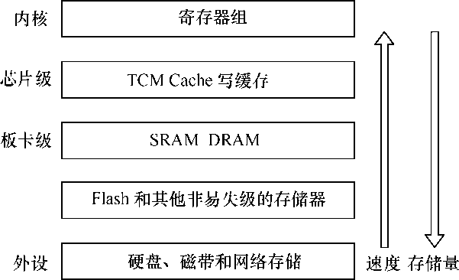
Cortex-A9存储系统
存储器的层次结构

Slide 73
Cortex-A9存储系统
协处理器（CP15）
存储管理单元（MMU）
高速缓冲存储器（Cache）

Slide 74
指令流水线
为增加处理器指令流的速度，ARM7 系列使用3级流水线.
  允许多个操作同时处理，而非顺序执行。
PC指向正被取指的指令，而非正在执行的指令
ARM Thumb
PC PC
Fetch
从存储器中读取指令
PC - 4 PC-2
Decode
解码指令中用到的寄存器
PC - 8 PC - 4
Execute
寄存器读（从寄存器Bank）
移位及ALU操作
寄存器写（到寄存器Bank ）

Slide 75
最佳流水线
Cycle
1
2
3
4
5
6
7
8
9
Operation
ADD
F
D
E
SUB
F
D
E
ORR
F
D
E
M
AND
F
D
E
ORR
F
D
E
EOR
F
D
E
W
F – 取指 D – 解码 E – 执行
该例中用6个时钟周期执行了6条指令，所有的操作都在寄存器中（单周期执行），所以指令周期数 (CPI) = 1

Slide 76
LDR 流水线举例
Cycle
1
2
3
4
5
6
7
8
9
Operation
ADD
F
D
E
SUB
F
D
E
LDR
F
D
E
M
M
W
AND
F
D
S
S
E
ORR
F
S
S
D
E
EOR
F
D
E
F - Fetch D - Decode E – Execute M – Memory W – Writeback S - Stall
该例中，用6周期执行了4条指令
指令周期数 (CPI) = 1.5

Slide 77
分支流水线举例
Cycle
1
2
3
4
5
6
7
8
9
Address Operation
0x8000 BL 0x8FEC
F
D
E
L
A
0x8004 SUB
F
D
0x8008 ORR
F
M
0x8FEC AND
F
D
E
0x8FF0 ORR
F
D
E
0x8FF4 EOR
F
D
E
W
F - Fetch D - Decode E – Execute L – Linkret A - Adjust
流水线被阻断
注意:内核运行在ARM状态

Slide 78
中断流水线举例
IRQ
Cycle
1
2
3
4
5
6
7
8
Address Operation
0x8000 ADD
F
D
E
0x8004 SUB
F
DI
EI
L
A
0x8008 MOV
F
M
0x800C X
F
0x0018 B 0xAF00
F
D
E
0x001C X
F
D
W
0x0020 X
F
0xAF00 STMFD
F
D
E
0xAF04 MOV
F
D
0xAF08 LDR
F
F - Fetch D - Decode E – Execute DI – Decode IRQ EI – Execute IRQ
L – Linkret A - Adjust

Slide 79
顺序代码的执行
开始于64位对齐地址
Cycle
1
2
3
4
5
6
7
8
9
Operation
ADD
F
Iss
D
E
W
SUB
F
Iss
D
E
W
ORR
F
Iss
D
E
W
LDR
F
Iss
D
E
M
W
AND
F
Iss
D
E
W
EOR
F
Iss
D
E
W
F - Fetch Iss – Issue D – Decode E – Execute M - Memory
W - Writeback
每个时钟周期读取段能够从指令cache中取出2个32位的指令。

Slide 80
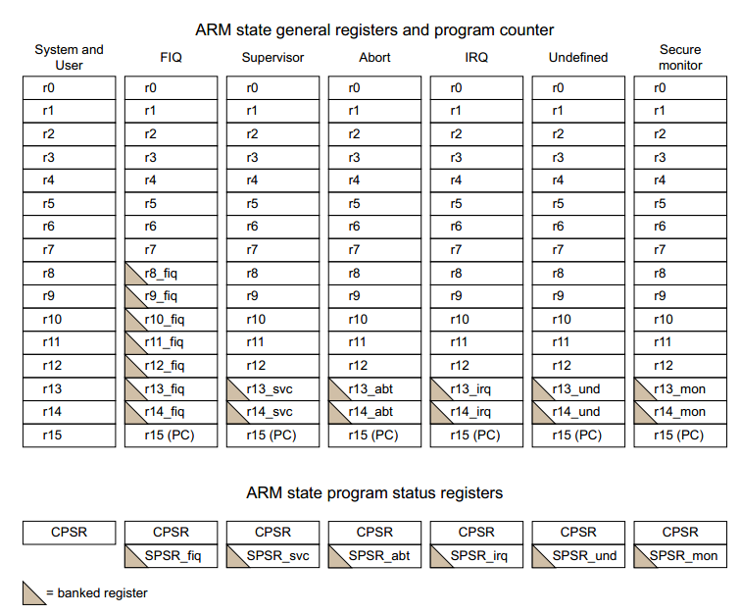
Cortex-A寄存器组织概要

Slide 81
寄存器组织概要
User
FIQ
IRQ
SVC
Undef
Abort
r0
User
mode
r0-r7,
r15,
and
cpsr
User
mode
r0-r12,
r15,
and
cpsr
User
mode
r0-r12,
r15,
and
cpsr
User
mode
r0-r12,
r15,
and
cpsr
User
mode
r0-r12,
r15,
and
cpsr
r1
r2
r3
r4
Thumb state
Low registers
r5
r6
r7
r8
r8
r9
r9
Thumb state
High registers
r10
r10
r11
r11
r12
r12
r13 (sp)
r13 (sp)
r13 (sp)
r13 (sp)
r13 (sp)
r13 (sp)
r14 (lr)
r14 (lr)
r14 (lr)
r14 (lr)
r14 (lr)
r14 (lr)
r15 (pc)
cpsr
spsr
spsr
spsr
spsr
spsr
Note: System模式使用user模式寄存器集

Slide 82
ARM 寄存器
ARM 有37个32-Bits长的寄存器.
  1 个用作PC( program counter)
  1个用作CPSR(current program status register)
  5个用作SPSR(saved program status registers)
  30 个通用寄存器
Cortex体系结构下有40个32-Bits长的寄存器
  Cortex-A多出3个寄存器，Monitor 模式 r13_mon , r14_mon, spsr_mon

Slide 83

程序状态寄存器
条件位：
  N = Negative result from ALU
  Z = Zero result from ALU
  C = ALU operation Carried out or borrow
  V = ALU operation oVerflowed
Q 位：
  仅ARM v5TE-J架构支持
  指示饱和状态
J 位
  仅ARM v5TE-J架构支持
  T=0;J = 1 处理器处于Jazelle状态
  也可以和其他位组合
DNM位：Do Not Modify
GE[3:0] 大于或等于(当执行SIMD指令时有效)
IT[7:2] IF….THEN….指令执行状态位
E位：大小端控制位
A位：A=1 禁止不精确的数据异常
中断禁止位：
  I = 1: 禁止 IRQ.
  F = 1: 禁止 FIQ
T Bit
  T = 0;J=0; 处理器处于 ARM 状态
  T = 1;J=0 处理器处于 Thumb 状态
  T = 1;J=1 处理器处于 ThumbEE 状态
Mode位：
  处理器模式位
  10000 User mode; 10001 FIQ mode; 10011 SVC mode;
  10111 Abort mode; 11011 Undfined mode; 11111 System mode;
  10110 Monitor mode; 10010 IRQ

Slide 84
程序计数器PC (r15)
当处理器执行在ARM状态:
  所有指令 32 bits 宽
  所有指令必须 word 对齐
  所以 pc值由bits [31:2]决定, bits [1:0] 未定义 (所以指令不能halfword / byte对齐).
当处理器执行在Thumb状态:
  所有指令 16 bits 宽
  所有指令必须 halfword 对齐
  所以 pc值由bits [31:1]决定, bits [0] 未定义 (所以指令不能 byte对齐).
当处理器执行在Jazelle状态:
  所有指令 8 bits 宽
  处理器执行 word 存取一次取4条指令

Slide 85
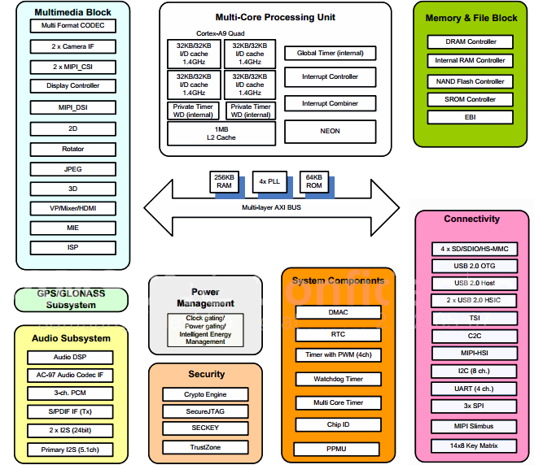
三星Exynos4412处理器介绍

Slide 86
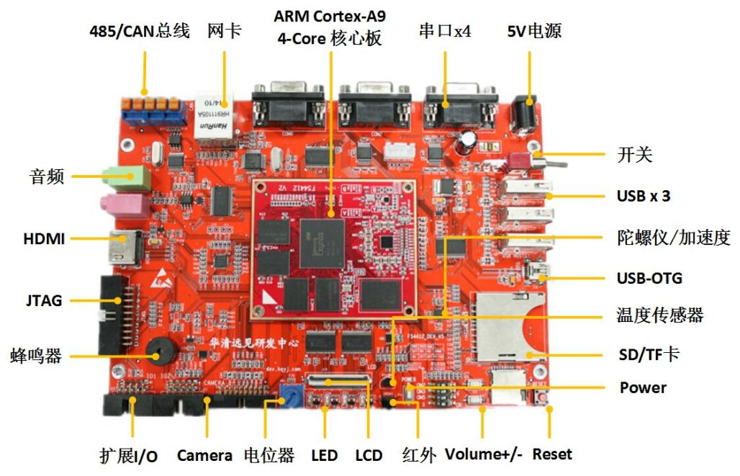
FS4412开发平台介绍

